Slide 1
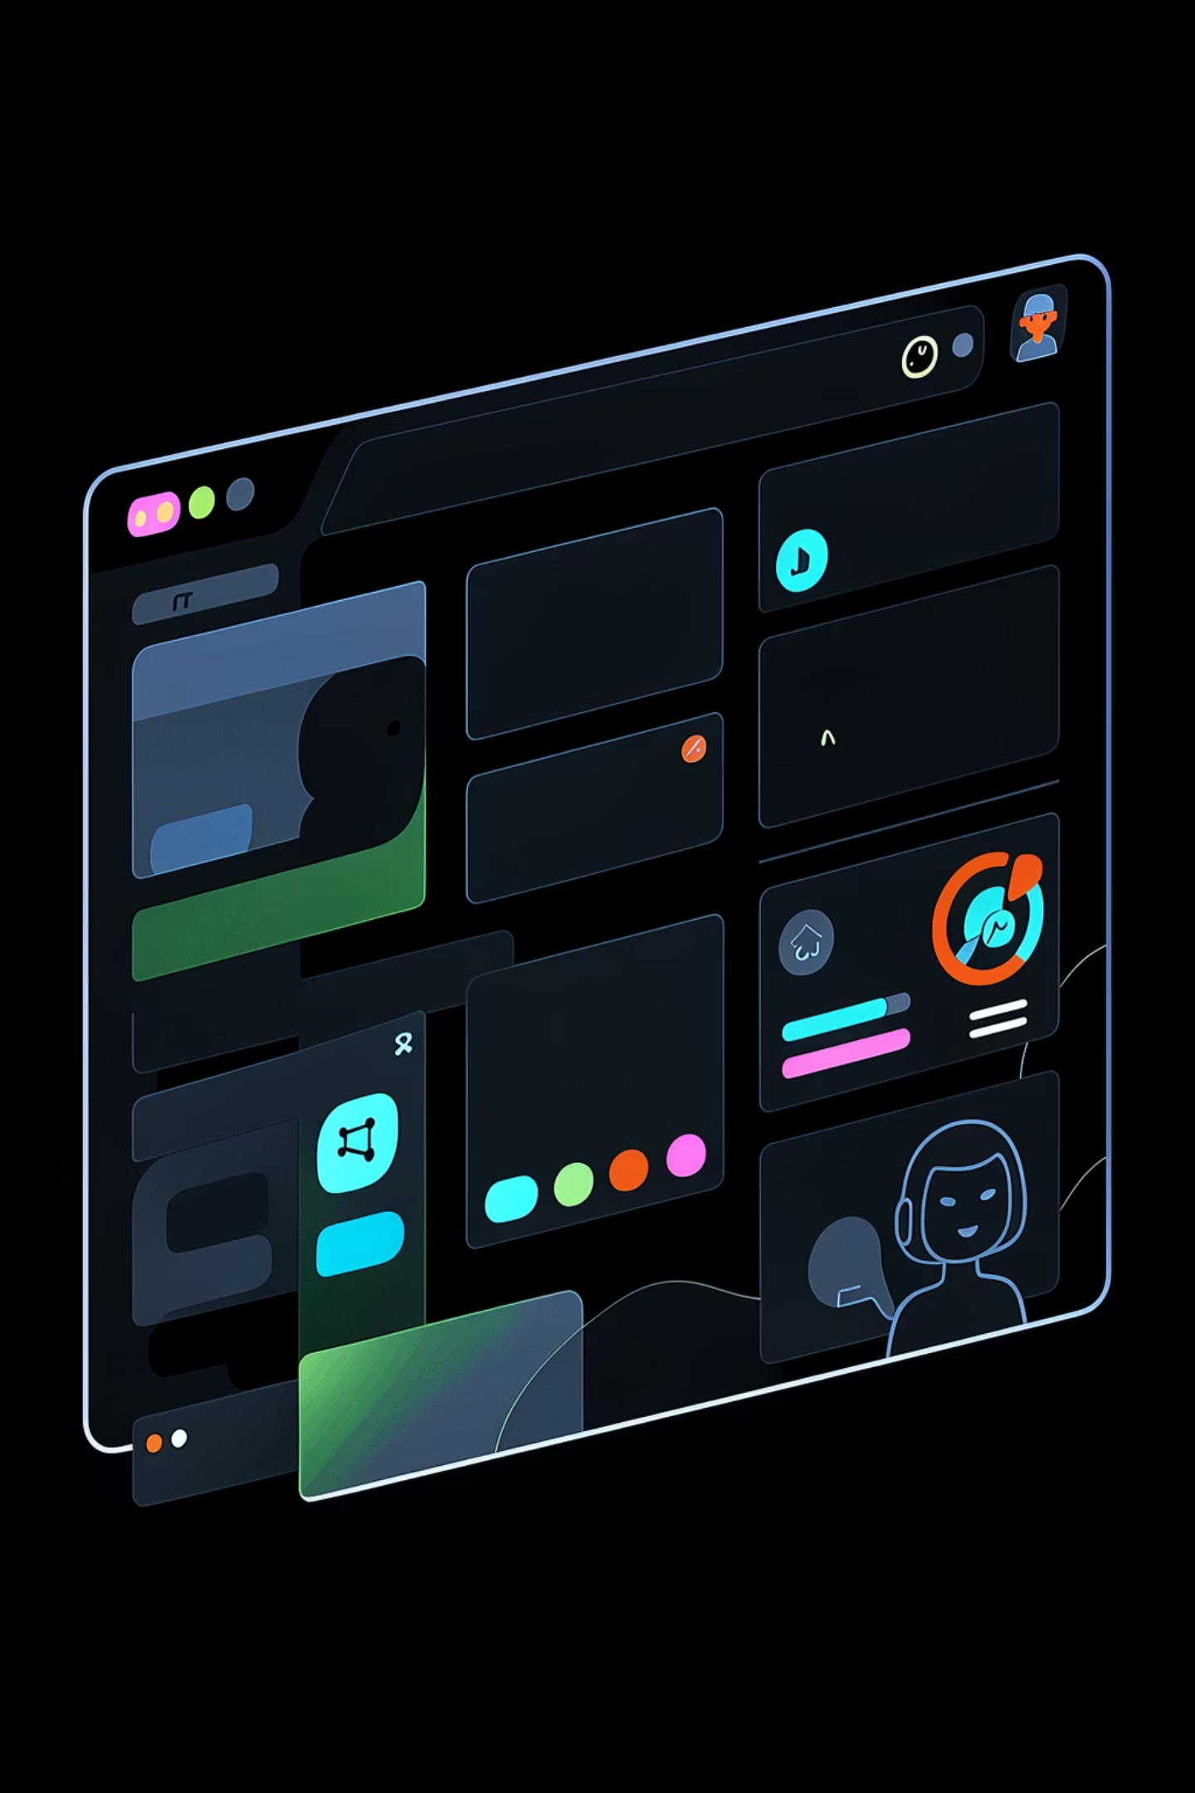
Интеллектуальный менеджер задач «TickTask»
Автоматизация планирования с помощью искусственного интеллекта
Авторы: Солодков Лев, Мельник Павел | Год: 2026

Slide 2
Актуальность и цель
Проблема
Цель проекта
Обычные списки дел быстро переполняются, а ручная сортировка задач по категориям и важности занимает много времени.
Создать веб-приложение, которое само анализирует текст задачи, выставляет приоритеты и составляет оптимальный план дня.
Зачем это нужно?
Чтобы пользователь тратил время на выполнение дел, а не на их сортировку.

Slide 3
Задачи проекта
Авторизация
1
Реализовать систему регистрации и личных кабинетов.
Нейросеть
2
Интегрировать нейросеть Llama-3 для анализа текста задач.
Алгоритм
3
Разработать алгоритм автоматического планирования дня.
База данных
4
Создать БД для хранения задач и прикреплённых файлов.
Интерфейс
5
Спроектировать адаптивный интерфейс для ПК и телефона.

Slide 4







Инструменты разработки
Python 3.12
Flask
Основной язык программирования
Веб-фреймворк (Backend)
SQLite + SQLAlchemy
Groq API / Llama-3.3
База данных и ORM
Искусственный интеллект
Bootstrap 5 + Jinja2
PyCharm
Фронтенд и шаблонизатор
Среда разработки

Slide 5
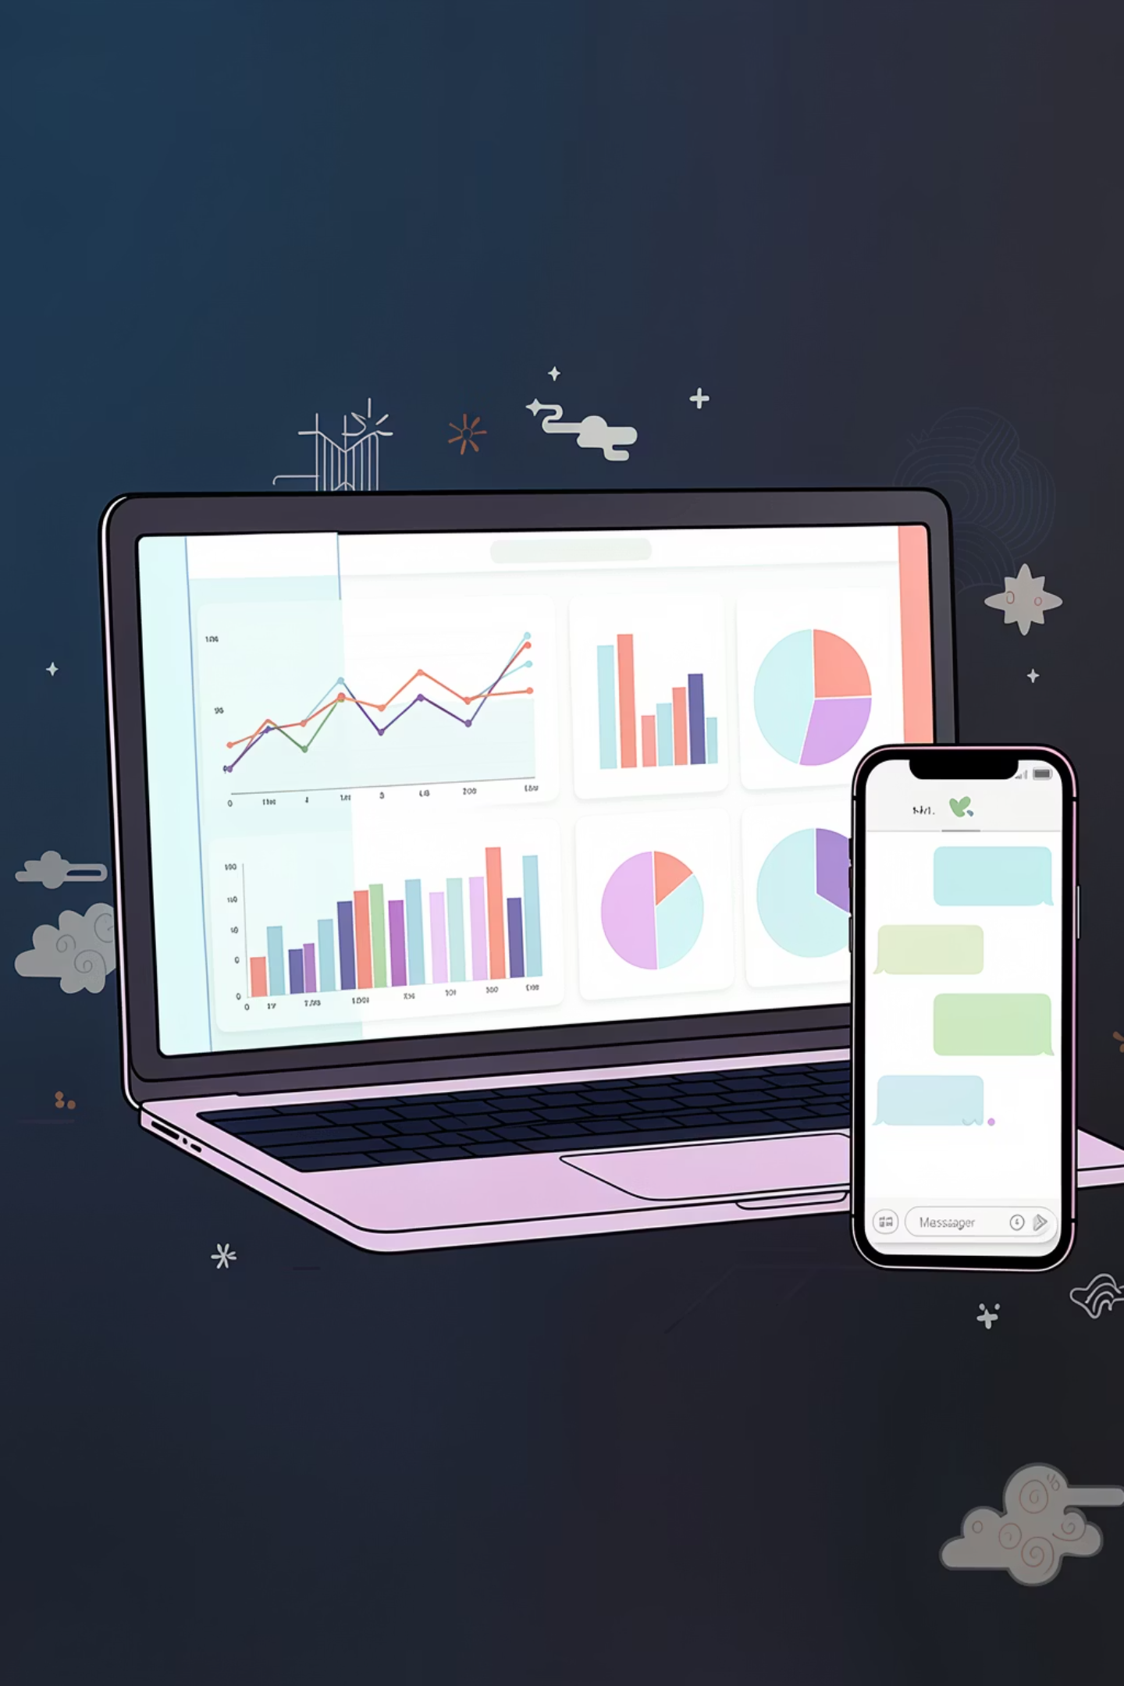
Описание программы
Fullstack веб-приложение
TickTask — полноценное веб-приложение с серверной и клиентской частью, доступное с любого устройства.
Умный ввод задач
Пользователь вводит задачу одной фразой. Система «на лету» понимает контекст: отделяет работу от учёбы, понимает дедлайны и сложность.
Облачная синхронизация
Все данные синхронизируются в облаке и доступны после авторизации с любого устройства.
Статистика продуктивности
Дополнительно реализована система статистики, позволяющая отслеживать эффективность работы.

Slide 6
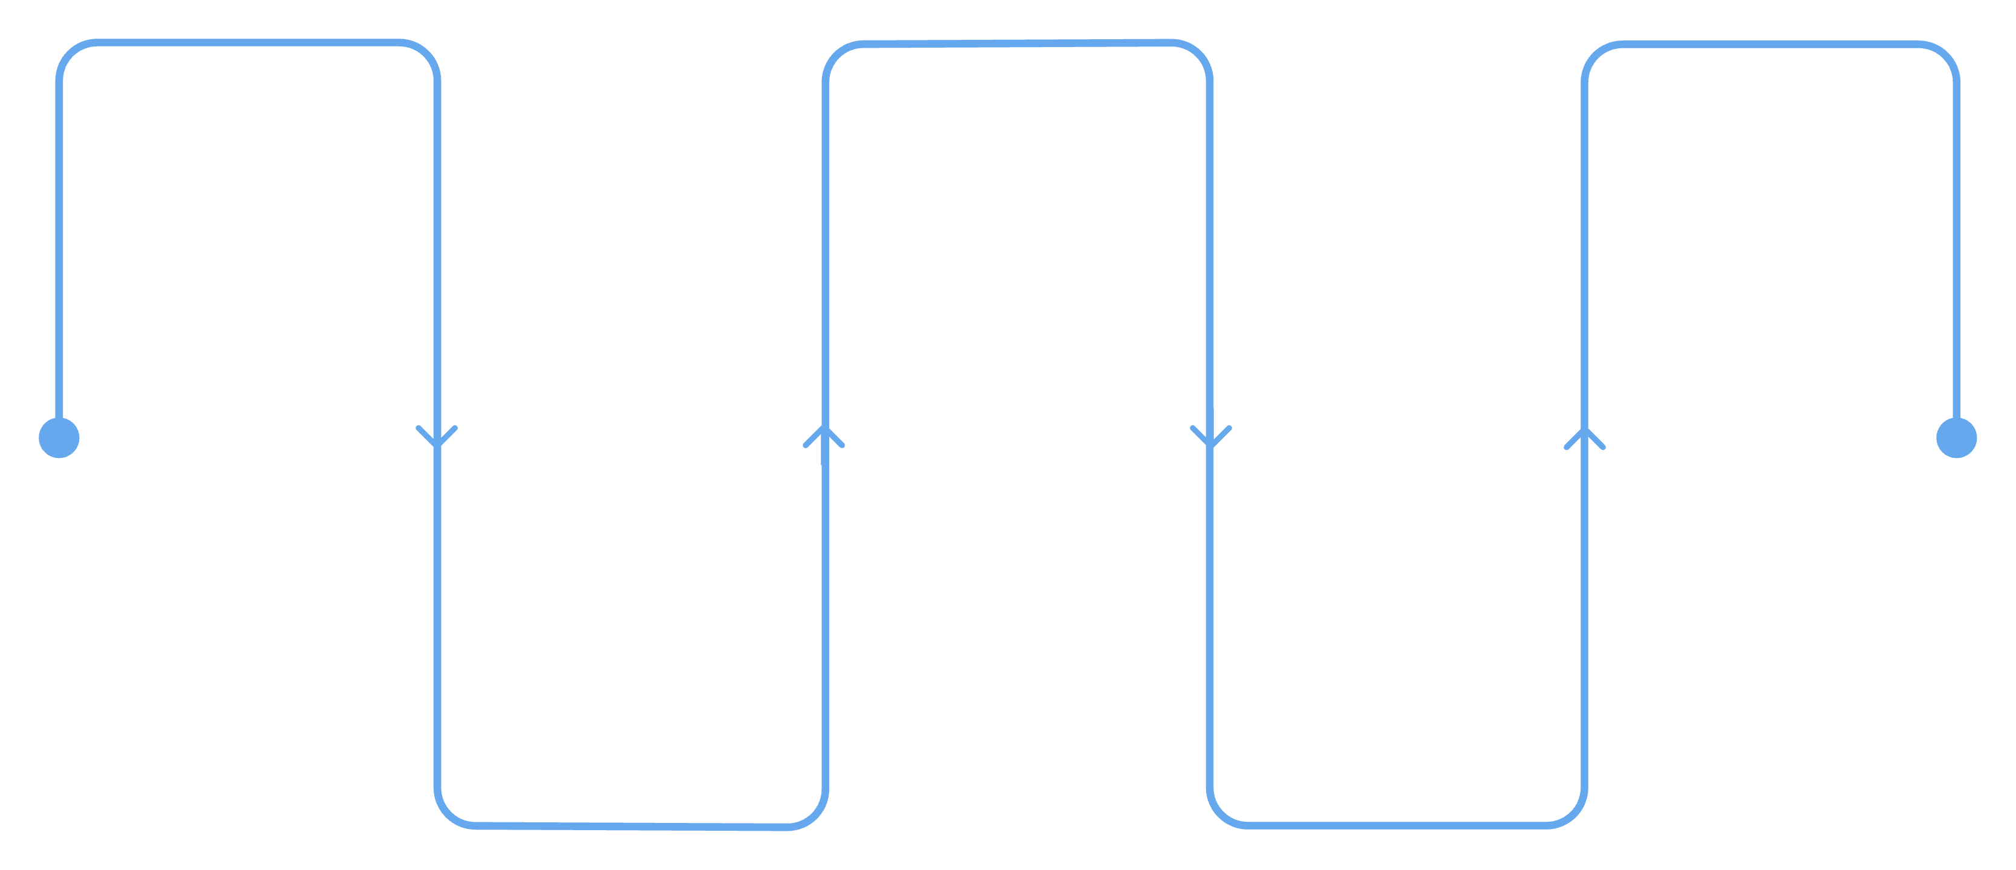
Алгоритм работы
Ввод данных
Обработка
Планирование
Пользователь пишет заголовок и описание задачи
Извлечение категории, приоритета, времени
ИИ формирует логичную последовательность дня
AI-запрос
Ранжирование
Отправка текста задачи в Llama 3, полчение JSON
Сортировка задач по важности (3→1)
Каждый шаг алгоритма обеспечивает точную обработку задачи: от ввода текста пользователем до формирования готового плана дня с учётом приоритетов и временных рамок.

Slide 7
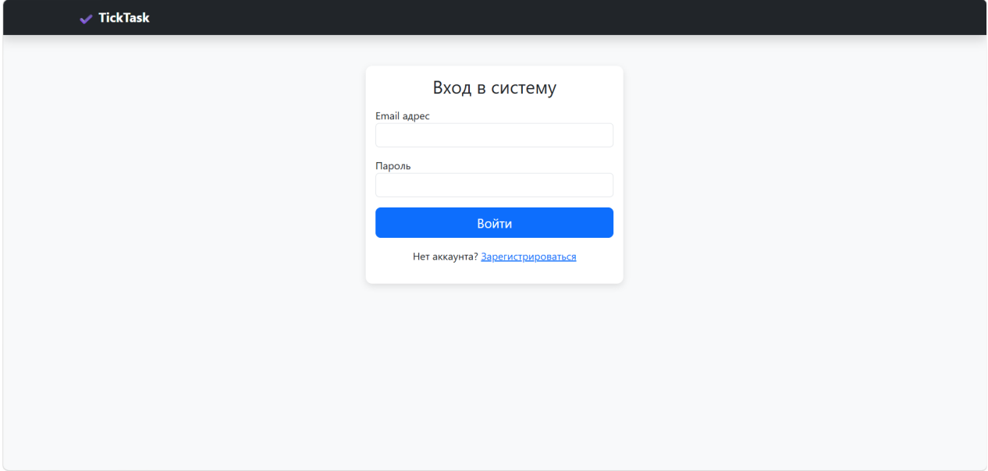
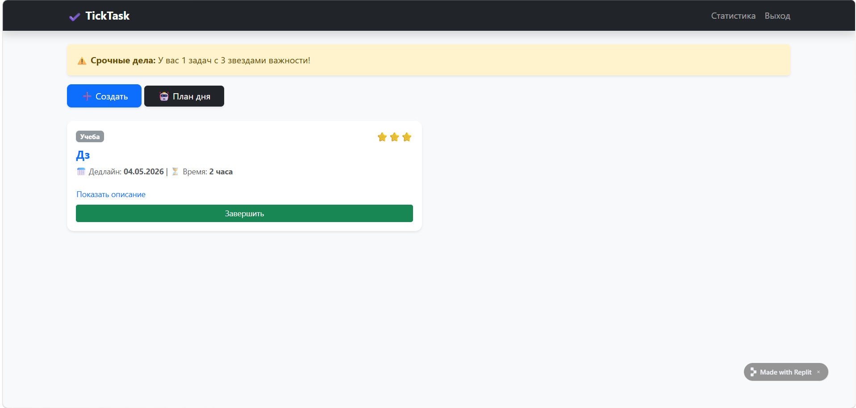
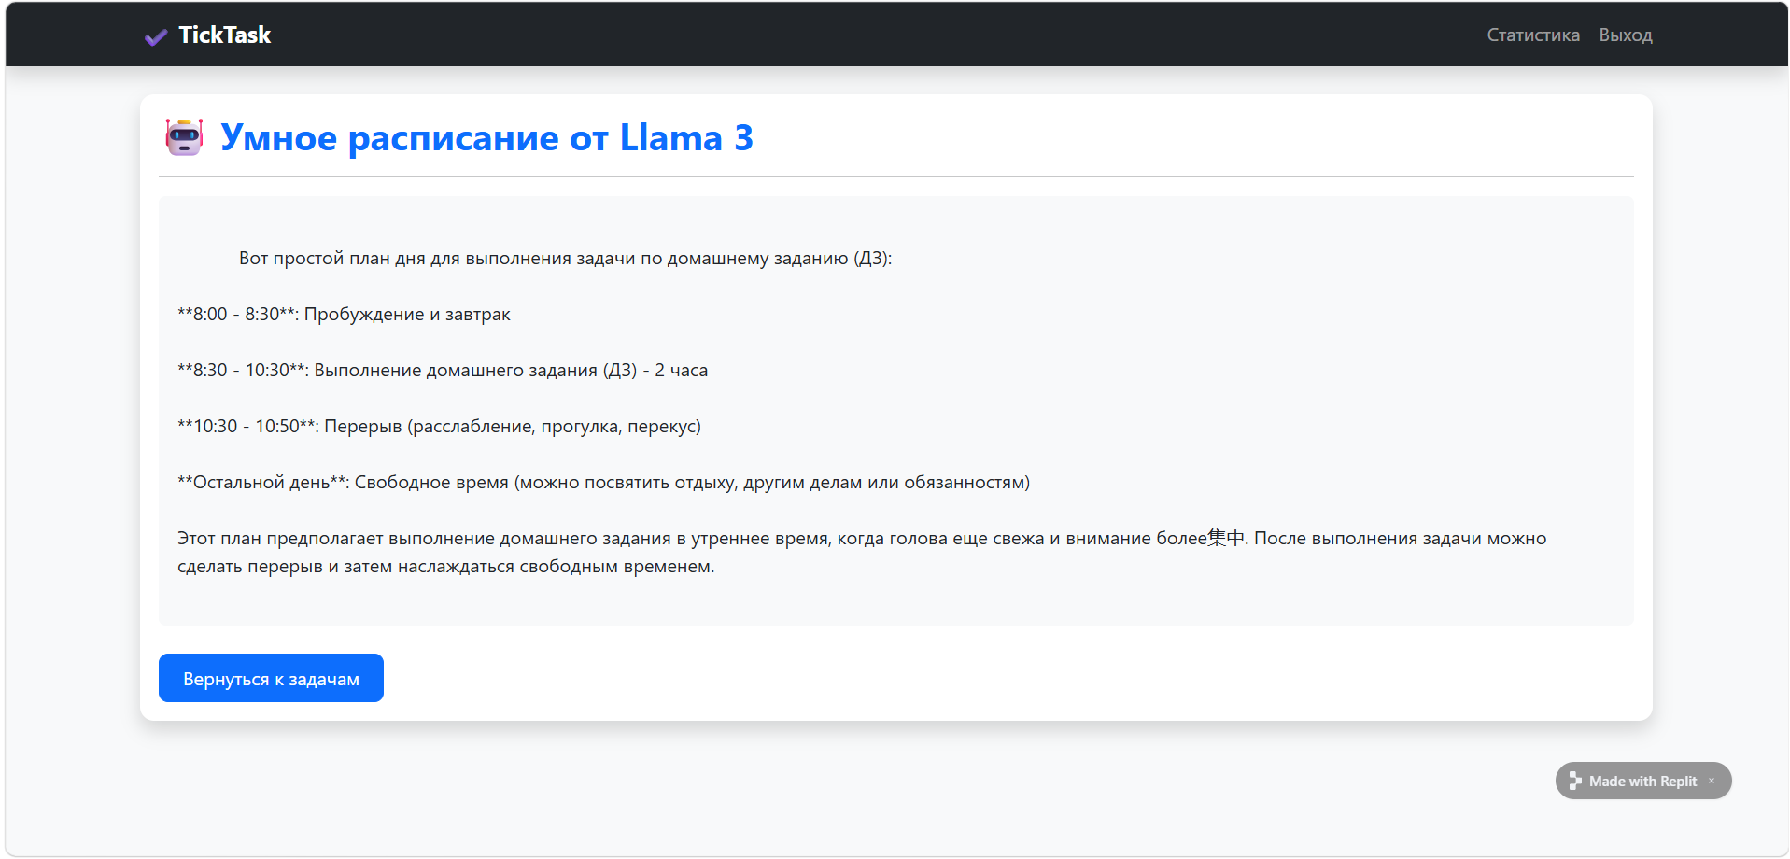
Интерфейс приложения
Умное расписание
Текстовый план дня, сгенерированный нейросетью Llama-3 с учётом приоритетов и времени.
Авторизация
Лаконичная форма входа и регистрации, защищающая данные каждого пользователя.
Главная страница
Список карточек задач с иконками важности и кнопками создания задачи и плана дня.

Slide 8

Фрагмент кода
Сердце программы — функция связи с ИИ, которая позволяет приложению «понимать» человеческий язык и структурировать его:
# Запрос к нейросети для парсинга задачи
response = client.chat.completions.create(
model="llama-3.3-70b-versatile",
messages=[{"role": "user", "content": prompt}],
response_format={"type": "json_object"}
)
# На выходе получаем готовую категорию и приоритет
Этот код отправляет текст задачи в Groq API и получает обратно структурированный JSON с категорией, приоритетом и оценкой времени выполнения — всё автоматически, без участия пользователя.

Slide 9
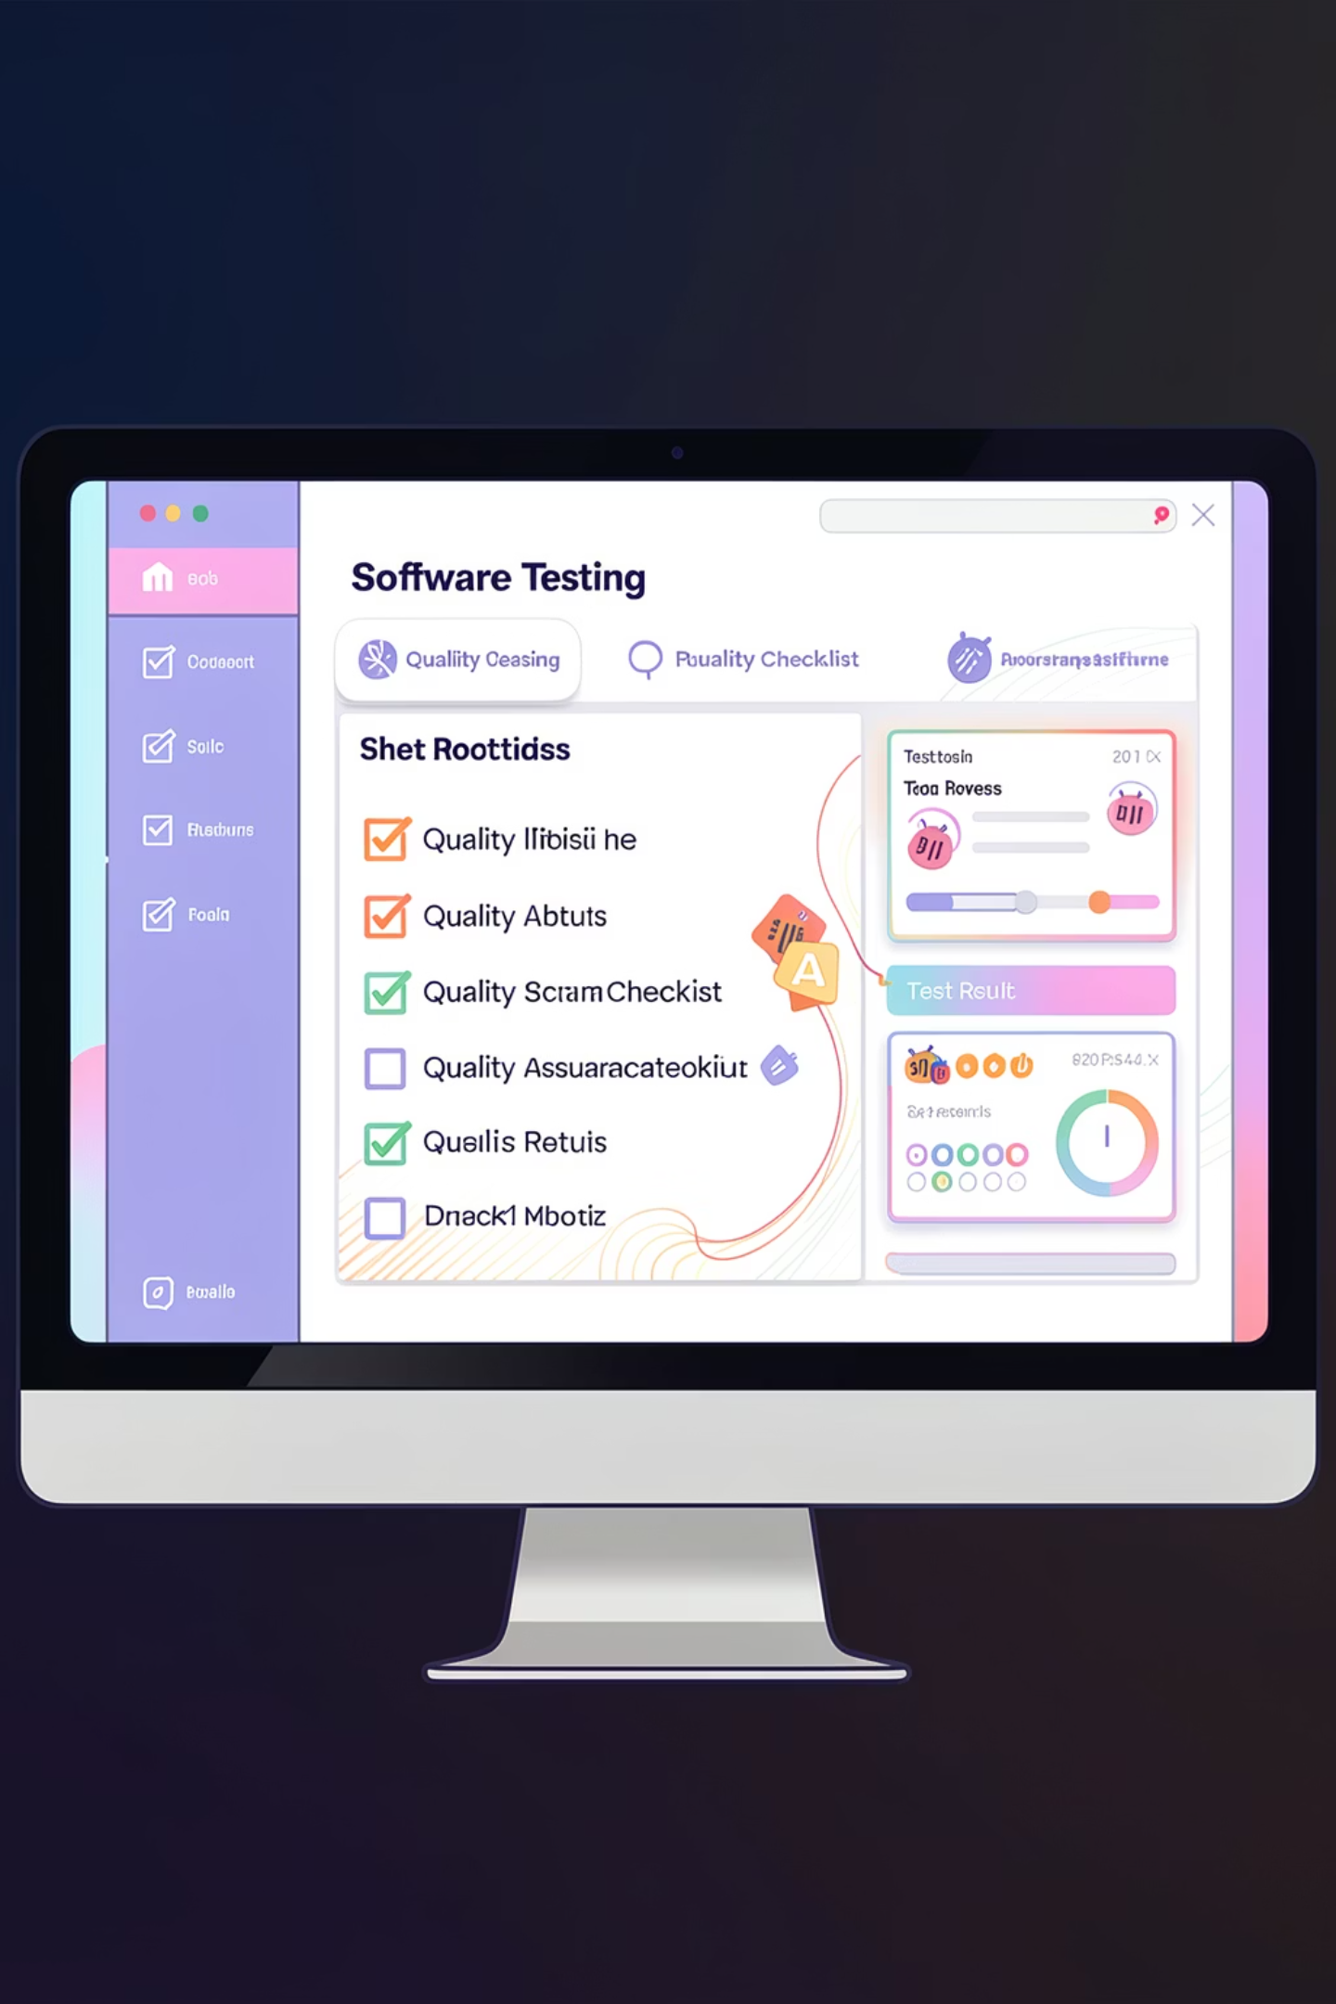

Результаты и тестирование
9/10
0
Точность ИИ
Ошибок загрузки
В 9 из 10 случаев нейросеть верно определяет категорию и время выполнения задачи.
Загрузка документов проходит без ошибок, пути сохраняются в базе данных.
Приложение успешно развёрнуто на хостинге.

Slide 10
Вывод, обучение и планы
Что мы освоили
Планы по улучшению
Работу с веб-фреймворком Flask и построение серверной логики.
Telegram-бот: добавление задач голосом или коротким сообщением.
Push-уведомления: напоминания о приближающихся дедлайнах.
Интеграция с календарями: синхронизация с Google Calendar или Яндекс.Календарём.
Командная работа: возможность создавать общие списки задач.
Проектирование реляционных баз данных с использованием SQLAlchemy.
Интеграцию современных LLM-моделей в реальные продукты.
Принципы работы сессий и защиты данных пользователей.

Slide 11
Спасибо за внимание!

